Slide 1
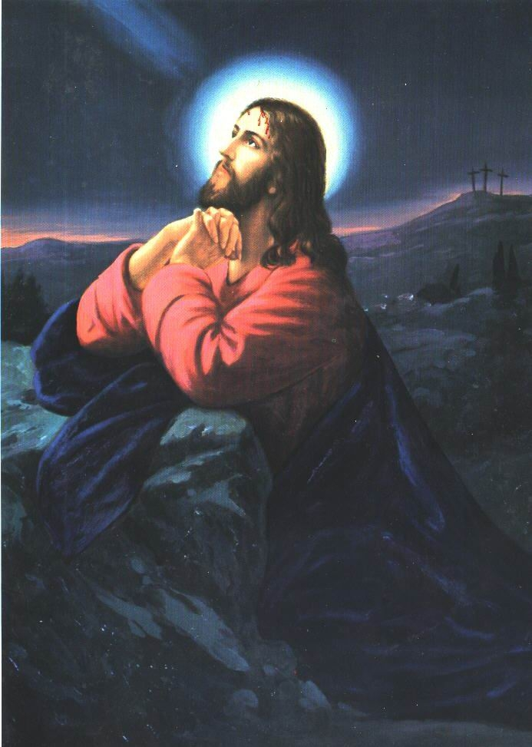
Dio è qui con noi!

Slide 2
Dio è qui con noi,
sicuro come l’aria che respiro,
sicuro come il sole sorge nel mattino
sicuro come sto’ cantando, lo puoi sentir. (x2)

Slide 3
Lo puoi sentir qui in questo istante,
lo puoi sentir dentro al tuo cuor,
lo puoi provare in tutti i tuoi problemi
lo puoi sentir, Dio è qui.

Slide 4
Dios esta aqui
tan cierto como el aire que respiro,
tan cierto como la manana se levanta
tan cierto como yo te hablo
y me puedes oir. (x2)

Slide 5
Lo puede sentir en este mismo istante
lo puede sentir muy cerca de tu corazon
te puede ayudar
en ese problema que tienes
Jesus esta aqui
si tu quieres, lo puede sentir.

